Slide 1
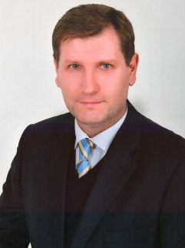




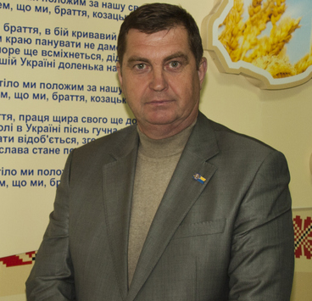



Департамент освіти і науки Київської обласної державної адміністрації
КНЗ КОР «Київський обласний інститут післядипломної освіти педагогічних кадрів»
Управління гуманітарного розвитку виконавчого комітету Вороньківської сільської ради
ОНЗ «Вороньківський НВК «ліцей – ЗОШ І-ІІІ ступенів – дитячий садок»
Обласний майстер-клас
для директорів та заступників директорів ЗЗСО
з теми «Фінансова автономія навчальних закладів»
Керівник: Марченко Сергій Валерійович, директор школи, учитель інформатики та географії опорного навчального закладу «Вороньківський навчально-виховний комплекс «ліцей – загальноосвітня школа І-ІІІ ступенів – дитячий садок» Вороньківської сільської ради, старший учитель
Координатор:
Сушко Сергій Олексійович, завідувач відділу управляння закладами освіти, КНЗ КОР «Київський обласний інститут післядипломної освіти педагогічних кадрів»

Slide 2

Основні питання роботи майстер-класу:
Фінансова автономія закладу. Планування видатків та створення кошторису.
Коди економічної класифікації. Нормативні документи Міністерства фінансів, Держказначейства.
Планування і проведення закупівлі товарів та послуг.
Способи організації електронних торгів. Електронні майданчики. Електронний цифровий підпис.
Додаткові видатки за кодами економічної класифікації. Субвенція державного бюджету на цільові програми або дітей з інклюзивними потребами.
Державна субвенція на заробітну плату.
Шановні учасники обласного майстер-класу!
У січні 2022 року для директорів шкіл та заступників директорів відбудеться друге заняття обласного майстер-класу директора ОНЗ «Вороньківський НВК» Марченка Сергія Валерійовича з теми «Фінансова автономія навчальних закладів».
Адреса проведення заходу: вул.Київська, 1, с.Вороньків, Бориспільський р-н, Київська обл., 08352
Початок заняття: 10.00
Доїзд: їхати з Києва від станції метро «Харківська» автобусом маршруту №941 до кінцевої зупинки (орієнтовний час в дорозі з м.Харківська до с.Вороньків – 45-50 хв.); Інші можливі варіанти доїзду з’ясовувати індивідуально.
Контактні телефони:
+380973921281 – Марченко Сергій Валерійович, керівник майстер-класу;
+380963649235 – Сушко Сергій Олексійович, координатор майстер-класу.

Slide 3
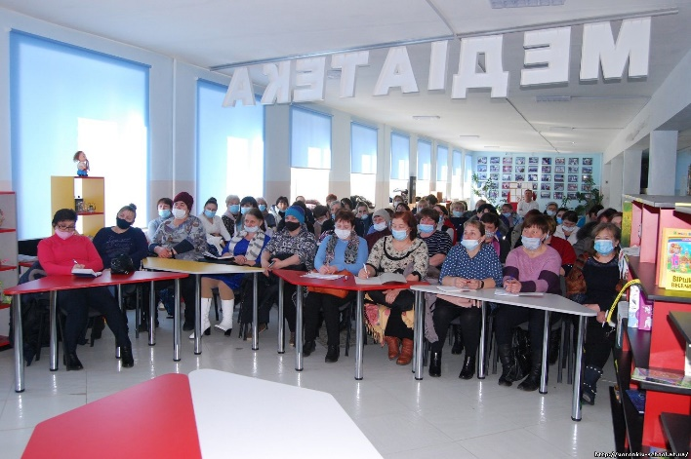
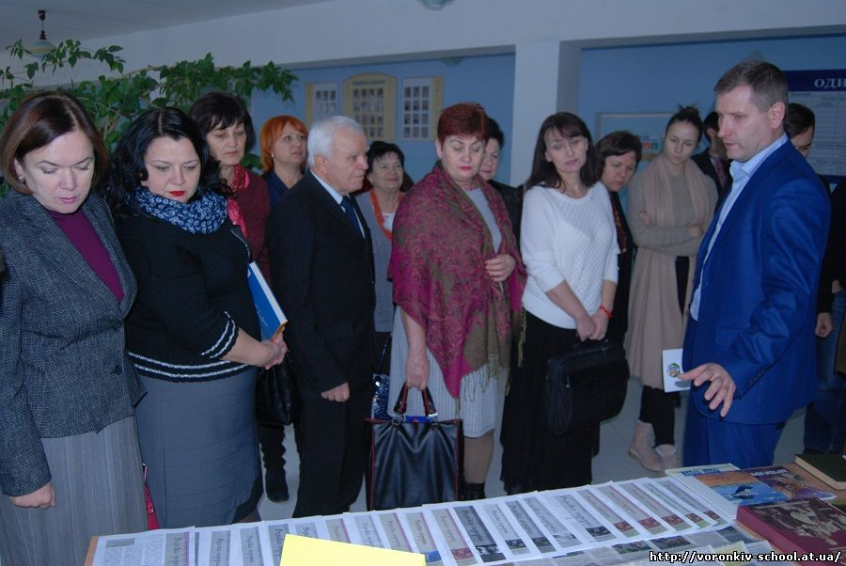
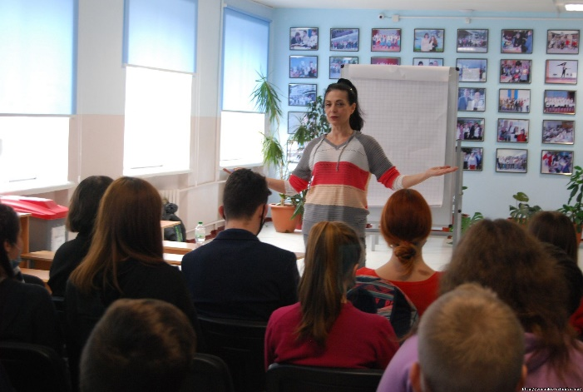
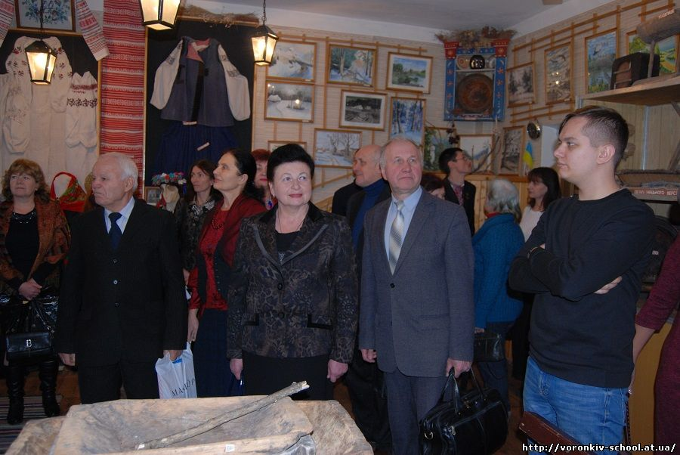
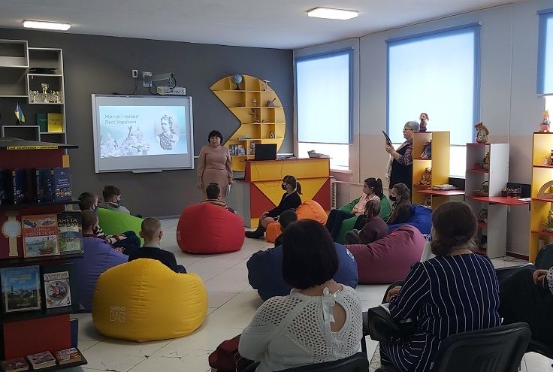
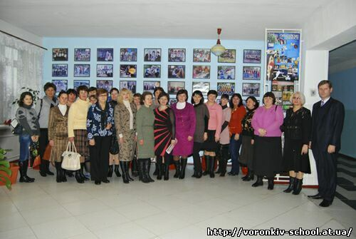
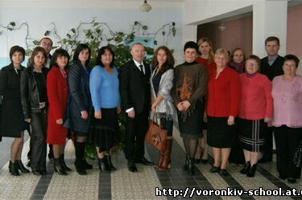
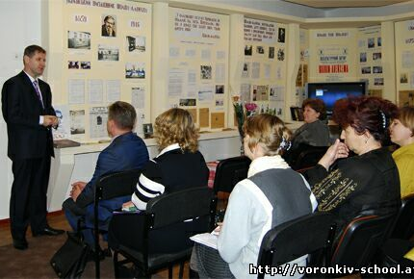
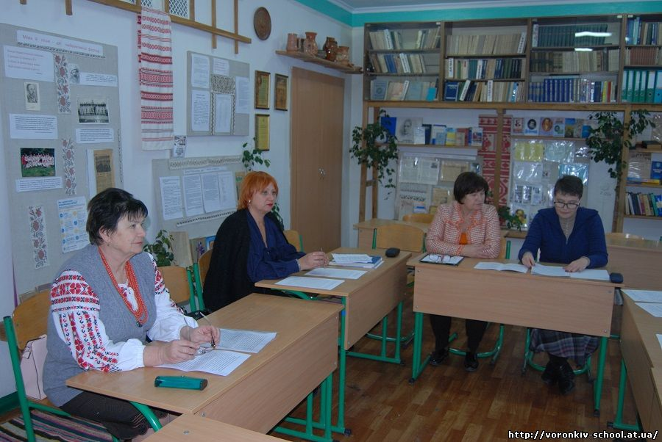

Slide 4
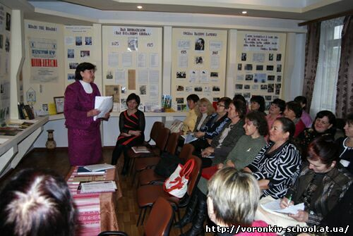
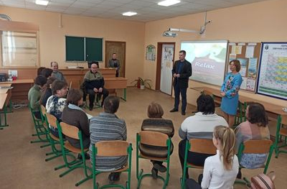
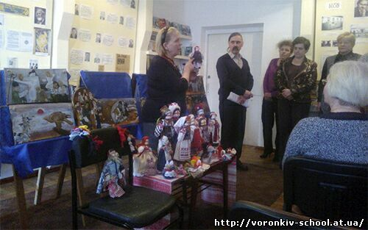
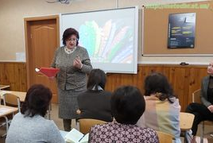
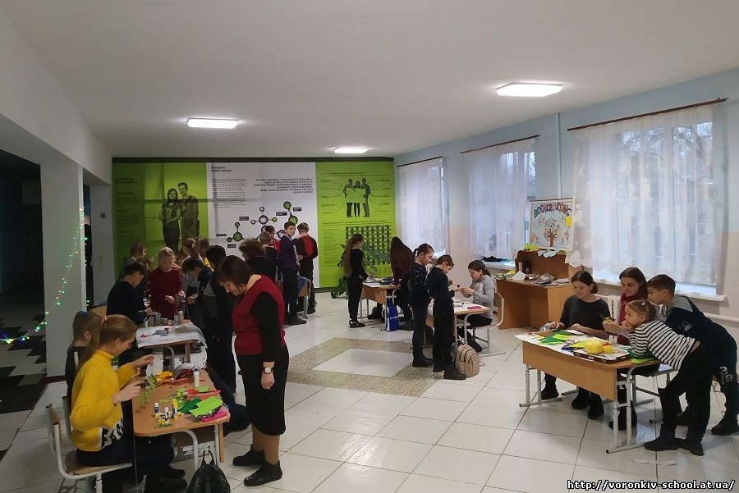
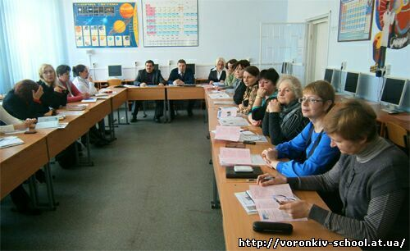
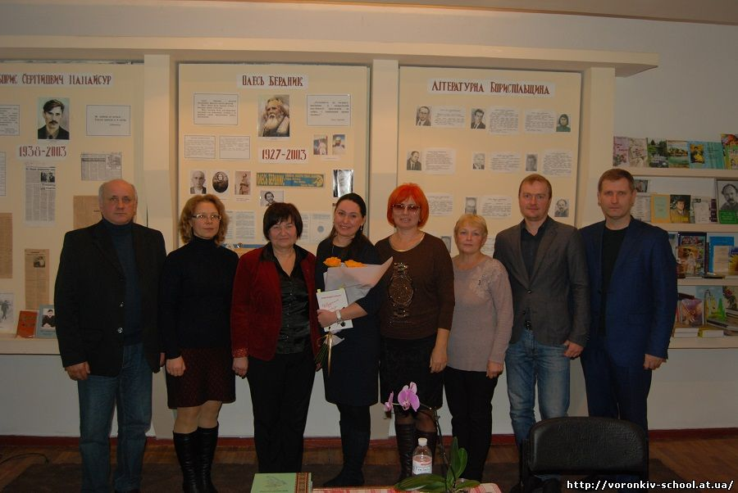
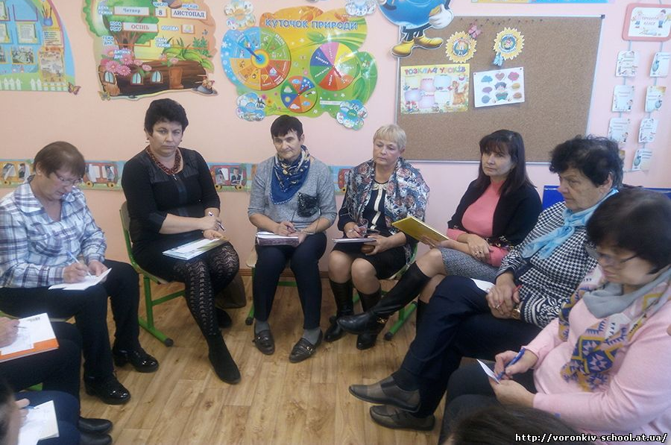
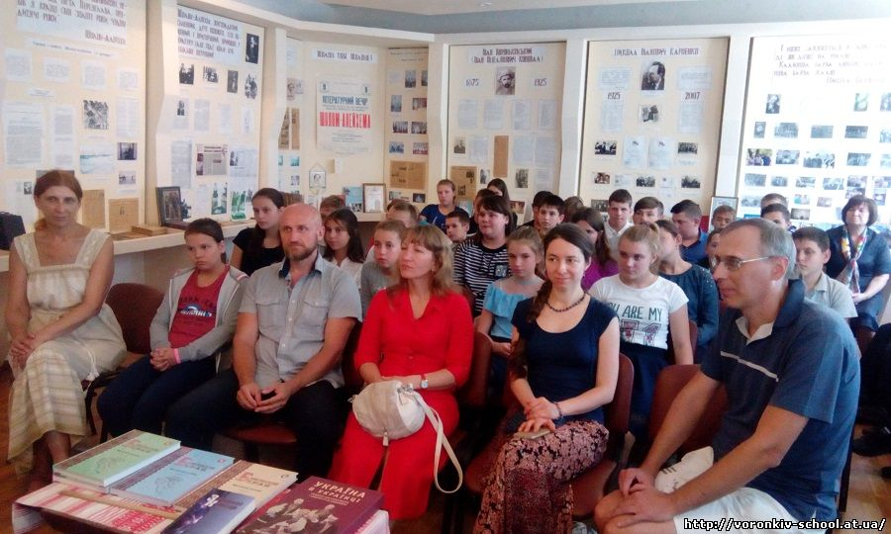

Slide 5
№ | Район, громада | Прізвище, ім’я та по батькові | Заклад освіти | посада | Заняття
1 | Переяславська міська ТГ | Михайленко Оксана Василівна | Заклад дошкільної освіти (ясла-садок) комбінованого типу №7 "Берізка" Переяславської міської ради | Директор | 03.11. 2021 | 21.01. 2022
2 | Броварська міська ТГ | Ходос Катерина Миколаївна | Заклад дошкільної освіти (ясла-садок) комбінованого типу "Перлинка" Броварської міської ради | Директор
3 | Студениківська сільська ТГ | Корнієнко Роман Феліксович | Переяславське навчально-виховне об'єднання "Заклад загальної середньої освіти І - ІІ ст. - заклад дошкільної освіти" | Директор НВО
4 | Вороньківська сільська ТГ | Форостовський Андрій Михайлович | Головурівська ЗОШ І-ІІІ ступенів ВСР | Директор
5 | Ташанська сільська ТГ | Дерев'янко Неля Віталіївна | Комунальний заклад "Виповзький заклад загальної середньої освіти І-ІІ ступенів - дошкільний навчальний заклад" | Директор
6 | Макарівська селищна ТГ | Кардаш Світлана Мечиславівна | Великакарашинська гімназія | Директор школи
7 | Дівичківська сільська ТГ | Руденко Світлана Василівна | Ковалинське НВО "ЗЗСО І - ІІ ст. - ЗДО" | Директор НВО
8 | Бориспільська міська ТГ | Шевченко Людмила Василівна | Бориспільська ЗОШ І-ІІІ ст. № 1 імені Юрія Головатого | Директор
9 | Макарівська селищна ТГ | Сорокопуд Тетяна Ярославівна | Колонщинський ЗДО (ясла-садок) "Капітошка" | Директор
10 | Бориспільська міська ТГ | Мазура Віра Іванівна | Бориспільська загальноосвітня школа І-ІІІ ступенів № 6 | Директор закладу
11 | Обухівська міська ТГ | Шимоненко Ніна Борисівна | Копачівський навчально-виховний комплекс "Загальноосвітня школа І-ІІ ступенів - дитячий садок" | Директор НВК
12 | Обухівська міська ТГ | Дробот Ніна Павлівна | СЕМЕНІВСЬКА ЗАГАЛЬНООСВІТНЯ ШКОЛА І-ІІI СТУПЕНІВ | Директор
13 | Вороньківська сільська ТГ | Рябоконь Валентина Павлівна | Опорний навчальний заклад "Вороньківський навчально-виховний комплекс "ліцей-загальноосвітня школа І-ІІІ ступенів - дитячий садок" | Заступник директора з навчально-виховної роботи
14 | Макарівська селищна ТГ | Суліма Руслана Артемівна | ЗАБУЯНСЬКА ЗАГАЛЬНООСВІТНЯ ШКОЛА І – ІІІ СТУПЕНІВ МАКАРІВСЬКОЇ СЕЛИЩНОЇ РАДИ | Директор
15 | Вороньківська сільська ТГ | Подолинний Микола Миколайович | ОНЗ "Вороньківський НВК" | Заступник директора з НВР

